Slide 1

EL ORDENAMIENTO TERRITORIAL EN SAN MARTÍN
DEGT
Moyobamba, 26 de Octubre de 2012

Slide 2
¿Cómo se percibe al territorio en el Dpto. de San Martín?

Slide 3
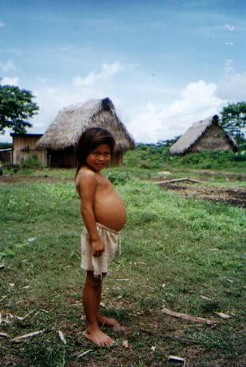
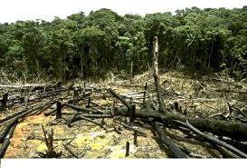
Una Dpto. lleno de oportunidades de desarrollo.
Pueblos Indígenas que están perdiendo su cosmovisión.
Recursos Naturales de fácil aprovechamiento.
Superposición de derechos e intereses.
Visiones encontradas en la gestión de sus autoridades.
Diseminación de los recursos públicos.
Altos índices de pobreza y pobreza extrema.
Escasa accesibilidad a servicios básicos.
Pérdida de ecosistemas y disminución del caudal hídrico por presión socioeconómica no planificada.
Débil desarrollo institucional.
Débil base productiva y estancamiento económico

Slide 4

Agua?
Ganadería?
Exportación?
Minería?
Cacao?
Arroz?
Vivienda?
Inclusión Social
Turismo?
Biocombustibles?
Café?
Protección?
Cobertura de
Servicios?
… SIN UNA VISIÓN INTEGRAL PROSPECTIVA DE DESARROLLO …
PLANES ESTRATÉGICOS SECTORIALES
PROYECTOS
GESTIÓN DEL GRSM
PDC

Slide 5
¿Estamos preparados para afrontar los grandes cambios o procesos globales?

Slide 6
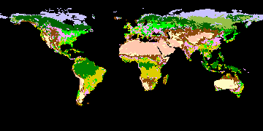

Proceso global I:
GLOBALIZACION E INTEGRACIÓN
ECONÓMICA
El proceso de globalización implica que San Martín deberá competir con otras departamentos...
UNION EUROPEA
NORTEAMERICA
ASIA
ASIA
San Martín debe estar preparado para beneficiarse con sostenibilidad …
MERCOSUR

Slide 7
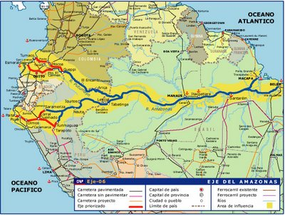

Proceso global III:
TRATADOS DE LIBRE COMERCIO
Proceso global II:
PROYECTOS DE INTEGRACIÓN VIAL
Cada departamento deberá plantear sus propias necesidades de desarrollo.

Slide 8
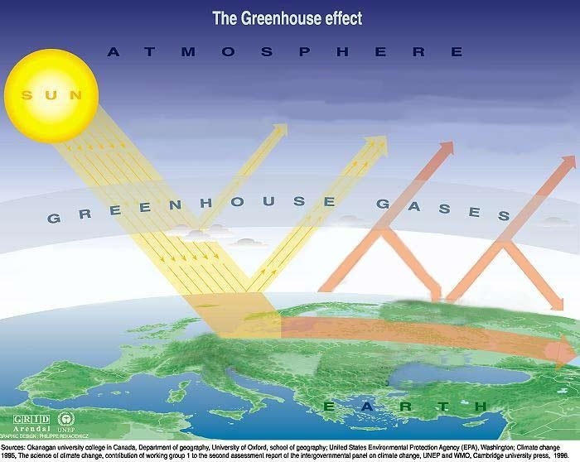
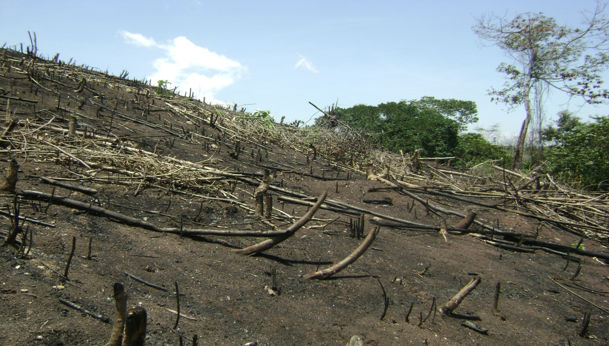
Proceso global V:
PROTECCIÓN Y CONSERVACIÓN DE ECOSISTEMAS CLAVE
Proceso global IV:
EL CAMBIO CLIMÁTICO
La Amazonía constituye una región natural de gran valor ecológico mundial…
Modificación del clima con respecto al historial climático a nivel regional…
¿Es posible que nuestra amazonia se pueda generar desarrollo sin degradación?

Slide 9
DISYUNTIVA PARA EL DESARROLLO DEL GOBIERNO REGIONAL DE SAN MARTÍN
¿QUÉ RUMBO ELIGIR?
¿PROTECCIONISTA?
?
¿CRECIMIENTO ECONÓMICO?
¿EXTRACTIVO MERCANTIL?
San Martín
¿DESARROLLO SOSTENIBLE?

Slide 10
IDENTIFICACIÓN DE POTENCIALIDADES Y LIMITACIONES DEL TERRITORIO
DECISIONES DE GESTIÓN EN EL TERRITORIO DE FORMA PARTICIPATIVA Y CONSENSUADA
ZONIFICACICIÓN ECOLÓGICA ECONÓMICA (ZEE)
ORDENAMIENTO (OT + ) TERRITORIAL
(ESCENARIO DESARROLLISTA)
ORDENAMIENTO (OT + + ) TERRITORIAL
(ESCENARIO PROTECCIONISTA)
ZONA CON ALTO POTENCIAL PARA PASTURAS
PROYECTOS GANADEROS
ZONA DE ALTO VALOR BIOLOGICO
ZONA DE USO TURISTICO
RESERVA NACIONAL
ZONA DE MANEJO FORESTAL
ZONA DE APTITUD URBANO INDUSTRIAL
CENTROS
URBANOS
PROYECTOS AGRÍCOLAS
ZONA CON ALTO POTENCIAL PARA AGRICULTURA
ZONA DE MANEJO FORESTAL
ZONA DE MANEJO FORESTAL
ZONA DE APTITUD FORESTAL
ZONA DE MANEJO FORESTAL
ZONA PESQUERA
PROYECTOS PESQUEROS
ZONA RESERVADA

Slide 11
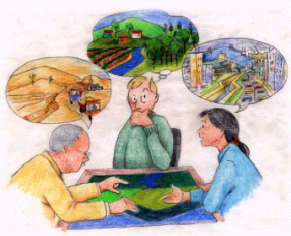
El Ordenamiento Territorial es un proceso político - participativo de concertación y conciliación de intereses, que integra en una misma visión de desarrollo los intereses e iniciativas de los actores sociales, políticos, económicos y técnicos, sobre la base de las potencialidades y limitaciones identificadas en el territorio, que permitirá en la toma de decisiones aprovechar de manera sostenible los recursos naturales, así mismo asegurar la ocupación ordenada con la asignación planificada y regulada de las actividades de asentamiento, económicas y productivas a implementarse en él.
01 de octubre Día Mundial del Hábitat Natural, Ecosistemas y el Ordenamiento Territorial instituido en la Asamblea General de las Naciones Unidas.

Slide 12
DESARROLLO TERRITORIAL SOSTENIBLE
Esfuerzos aislados
Acuerdos
* Conflictos ambientales, sociales y económicos.
* Sectores desarticulados.
* Normativa no se ajusta a realidad regional.
Esfuerzos de contingencia :
* Institucionalización de la ZEE.
* Categorización.
* Aplicación y articulación de diversas herramientas jurídicas.
Se hace necesario tener una política territorial como una herramienta de gestión macro en la Región.
Orientar el asentamiento, actividades económicas y productivas entre otros.
Convenios
Actas
Principios:
Constitucionales
Ambientales
Ordenamiento Territorial
Desarrollo sostenible

Slide 13
ACCIONES DE OT
POTESTAD
Constitución
Ley de Descentralización
Ley Orgánica de Gobiernos Regionales
Sentencias del TC.
PRINCIPIOS
Precautorio
Prevención
Dominio Latente
Inclusión Social
Cooperación Público-Privado
Responsabilidad Ambiental
Articular y generar normas
Conciliación de derechos e intereses

Slide 14

SE HACE NECESARIO…
La Ley Orgánica de Gobiernos Regionales, establece que el Gobierno Regional de San Martín tiene la competencia y responsabilidad formular, aprobar, ejecutar, evaluar, dirigir, controlar y administrar los planes y políticas en materia ambiental y de ordenamiento territorial
El establecimiento de normas y reglas de comportamiento que se establecen dentro de un ordenamiento jurídico(1) en la aplicación de políticas públicas(2), conforman parte del conjunto de instrumentos necesarios para forjar y fortalecer una institucionalidad(3) con la cual una sociedad anhela lograr el bienestar común.
Conjunto de normas relacionadas y organizadas orientadas a un propósito.
Son las acciones de gobierno, es la acción emitida por éste, que busca cómo dar respuesta a diversas demandas de la sociedad
Conjunto de creencias, ideas, valores, principios, representaciones colectivas, estructuras y relaciones que condicionan las conductas de los integrantes de una sociedad, caracterizándola y estructurándola
San Martín no contaba dentro de su ordenamiento jurídico regional, con una norma que exprese como un todo una misma visión del desarrollo en el territorio; solucionándose mediante la creación de un dispositivo legal que genere certidumbre de que se está trabajando diversos mecanismos, proceso, planes y proyectos que coadyuven conjuntamente con sostenibilidad el gran cambio de la Amazonía Sanmartinense.

Slide 16
DESARROLLO TERRITORIAL SOSTENIBLE
Desarrollo Territorial Sostenible.- Proceso de cambio socio – económico de forma progresiva en el territorio, que se produce a través del uso sostenible de los recursos naturales y la dotación de servicios básicos que permiten en forma sostenible el desarrollo humano; se gesta en la toma de decisión de la autoridad competente que equilibra y articula sobre la bases de 4 ejes o pilares fundamentales (económico – social – ambiental – político institucional) en un mismo nivel de desarrollo.
SOCIAL
LA TOMA DE DECISIONES A NIVEL DE GESTIÓN MACRO DEL TERRITORIO
EN EQUILIBRIO
AMBIENTAL
ECONÓMICO
Desarrollo Territorial Sostenible no es un paradigma, se construye desde lo identificado en el territorio y se empodera en la toma de decisión.
POLÍTICO

Slide 17
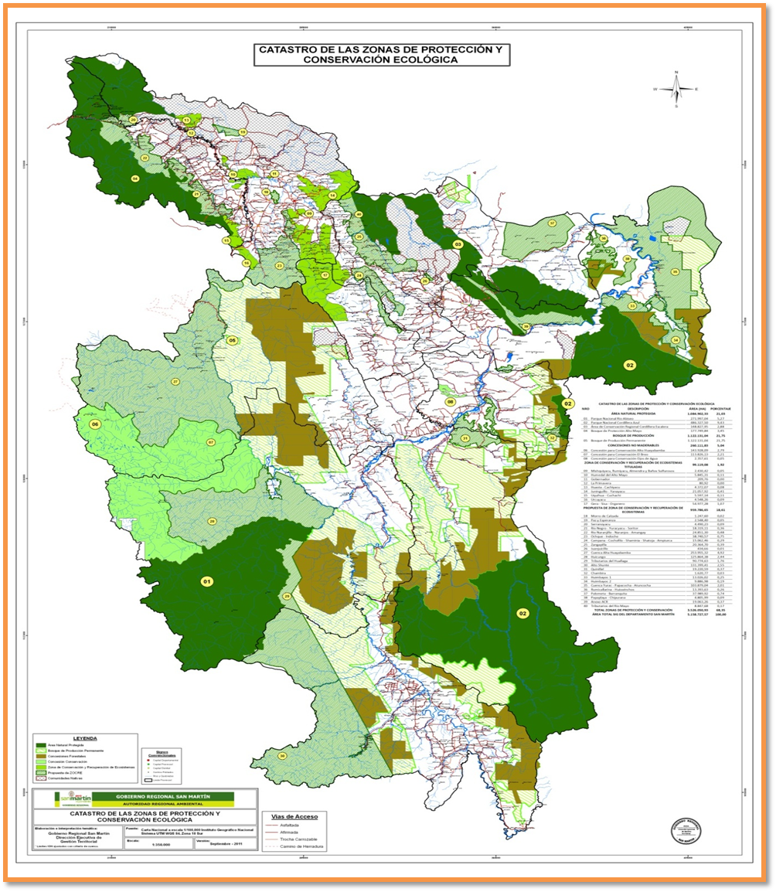
POLITICA TERRITORIAL REGIONAL DE SAN MARTÍN

Slide 18
VISIÓN
“San Martín Región Verde”
Es el compromiso asumido por el Gobierno Regional para asegurar el bienestar humano de sus integrantes, basado en sus potencialidades, inclusión, equidad social y economías verdes, que fundamentan su identidad en la conservación y gestión participativa de su patrimonio natural y cultural en un territorio ordenado, contribuyendo a la adaptación y mitigación al cambio climático.
Utilización de la ZEE y su reglamento de aplicación
2006-2010
Proceso de Publicación
2011
2012
Lineamientos de Política para el OT
MINAM
Consejo Regional
Validación con la CAR
Levantamiento de observaciones por los sectores del GRSM
Consejo aprueba con unanimidad
Políticas con los 4 ejes
Se recoge aportes de las 10 Provincias
Proteccionista
GT-OT
GT-CC y GR
GT-B y REDD
GT-EA
Política Territorial Regional de San Martín

Slide 19
DEFINICIÓN
La Política Territorial Regional de San Martin, es el conjunto de directrices que establecen el marco de referencia para el desempeño de actividades y servicios de los ejes social, económico, ambiental y político institucional sobre el territorio, tomando en cuenta sus potencialidades e identidad Amazónica, para lograr el desarrollo humano sostenible en el Departamento.
Se desarrolla bajo los ejes Social, Económico, Ambiental y Político – Institucional INTEGRADOS entre sí, donde todos tienen la misma jerarquía, siendo el Territorio y su Zonificación, la columna vertebral.
POLÍTICA I: El Territorio y sus potencialidades.-.
Impulsar e implementar el ordenamiento espacial, jurídico y político institucional en base a las potencialidades y limitaciones del territorio identificadas en la ZEE, según las siguientes zonas de intervención:
Zona Productiva Agropecuaria y Acuícola:
Zona Urbana, Industrial y de Expansión
Zona de Conservación y Aprovechamiento de Recursos Naturales
Zonas de Tratamiento Especial

Slide 20
  ZONA PRODUCTIVA AGROPECUARIA Y ACUÍCOLA
Incentivar la inversión pública y privada para la producción agropecuaria y acuícola con criterio de conciencia espacial y desarrollo sostenible.
Impulsar la actividad acuícola con sostenibilidad
Promoción de la agricultura ecológica y el consumo de productos agropecuarios generados en la región.
Priorizar la inserción del producto y productor al mercado competitivo regional, nacional e internacional.
Lograremos
Elevar la competitividad, inversión y oferta exportable.
Implementación de planes y estrategias en la conservación y recuperación de suelos; así como la dotación de infraestructura.
Aprovechamiento sostenible del suelo.
Fortalecimiento del sector agropecuario y acuícola.
Orientación en el gasto público.
Direccionamiento de las actividades para la descentralización productiva.

Slide 21
  ZONA URBANA INDUSTRIAL Y DE EXPANSIÓN
Promover el desarrollo y crecimiento eco- urbano, con identidad Amazónica, articulación espacial, seguridad física y sostenibilidad, en sinergia con los diferentes niveles de gobierno.
Acciones sostenibles en la dotación de servicios, orientación de actividades económicas, industriales y sociales.
Promover la ocupación ordenada del territorio ejecutando acciones de demarcación y organización territorial.
Restricción al reconocimiento legal de asentamientos nuevos.
Lograremos
Orientar la inversión pública y privada.
Orientar la ocupación evitando presión socioeconómica en nuestras zonas prioritarias.
Priorizar y orientar la inversión pública privada a Centros Poblados y Núcleos Funcionales
Frenar la migración no planificada a consolidarse en zonas con gran potencial para la inversión.
Elevar la calidad de vida de la población.

Slide 22
  ZONA DE CONSERVACIÓN Y APROVECHAMIENTO DE RECURSOS NATURALES
Promover la recuperación, conservación, puesta en valor y aprovechamiento sostenible de la biodiversidad y el patrimonio natural, generando condiciones que garanticen el equilibrio entre la satisfacción de las necesidades de la población y el mantenimiento de los recursos naturales, ecosistemas, servicios y procesos ecológicos.
Promover el uso y aprovechamiento sostenible de los recursos naturales y la biodiversidad.
Promover la protección y recuperación de nuestro patrimonio natural con enfoque ecosistémico.
Establecer el sistema de información regional que facilite la toma de decisiones y optimice la capacidad de negociación entre los actores públicos y privados
Lograremos
Diversificar la economía regional.
Institucionalizar documentos de gestión de los RRNN.
Desarrollar e impulsar alianzas estratégicas para el monitoreo de la conservación y el aprovechamiento RRNN
Formalización de actividades ilegales (ZEE).

Slide 23
  ZONA DE TRATAMIENTO ESPECIAL
Promover la protección, recuperación y el desarrollo integral de los pueblos indígenas u originarios, reafirmando su cosmovisión y revalorándolos como patrimonio cultural.
Promover la recuperación y puesta en valor de zonas arqueológicas, para impulsar la investigación, el turismo y nuestra identidad amazónica
Zonificación Arqueológica.
Etnozonificación.
Lograremos
(POT- nivel comunal)
Plan de vida sostenible
Reforzar nuestra identidad amazónica
Promoción del turismo.
Orientación de la inversión pública-privada.
Conservación de nuestras etnias.

Slide 24
ETNOZONIFICACIÓN DE LOS PUEBLOS INDÍGENAS
La Etnozonificación es un instrumento de planificación de los Pueblos Indígenas para la gestión sostenible de sus territorios comunales.
Se materializa en un mapa donde se identifican su zonas de actividad, el cual contiene sus categorías de utilización con su respectiva iconografía.
Características
Se trabaja conjuntamente con la comunidad en la identificación de espacios.
Las comunidades participarán activamente en la contrastación de mapas con sus zonas de actividad.
Se validará los datos obtenidos y mapas con la comunidad al finalizar.
Objetivos
Permitirá al P.I. establecer el mecanismo de protección detectando las zonas que deben cuidar.
Permitirá fortalecer su organización, orientar sus actividades para la planificación y gestión de sus recursos.
Quedará plasmada sus actividades y conocimientos ancestrales (no olvidar el pasado) y utilizarlo para planificar su futuro.
La construcción ameritará
Conocer los intereses de la comunidad indígena; a su vez éstos deben reflejar la conciliación de intereses de sus integrantes.

Slide 25
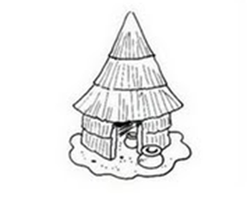
PLAN DE VIDA COMUNAL DE LOS PUEBLOS INDÍGENAS
Es el plan de gestión de vida, es el que regula como deben vivir en armonía con su medio sobre la base de su Etnozonificación que es el reflejo su cosmovisión y sus intereses a futuro.
Su territorio no es un espacio vacío
Por lo tanto, sus acciones de gestión en el territorio comunal, actuarán en forma articulada con temas de salud, conservación, uso sostenible de los recursos, fiscalización y vigilancia de sus tierras y el fortalecimiento cultural de sus integrantes.
Representa una nueva visión de desarrollo, que considera la gestión territorial conjuntamente con la concepción cultural del P. I.
Contexto sociocultural e histórico.
Se materializa en un documento
Situación acerca de los servicios básicos.
Influencia de las autoridades y población mestiza.
Información de los proyectos en el territorio indígena.
Se trabaja partiendo de un diagnóstico

Slide 26
POLITICA II: Gobernanza de la Gestión Territorial para el Desarrollo Humano Sostenible.-
Impulsar e implementar la articulación e integración de las Políticas Sectoriales, reforzándose mutuamente y generando sinergias para el Desarrollo Humano Sostenible, según los siguientes ejes:
Eje Social:
- Asegurar la prestación y cobertura planificada de servicios de salud, para combatir la desnutrición infantil, preservar la salud y mejorar la calidad de vida de la población.
- Convertir la Educación en un medio para el desarrollo sostenible, formando personas competitivas, integrando ciencia y tecnología con su identidad amazónica, valores humanos fundamentales, con enfoque de género, en un ambiente inclusivo y de paz social.
- Dotar de infraestructura vial necesaria para la adecuada integración territorial, garantizando la transitabilidad de las vías, articulando a los nodos de desarrollo sostenible a nivel local, de cuenca amazónica y resto del país.
Eje Económico:
- Promover la inversión privada competitiva, con énfasis en economías verdes y bajas en carbono, que generen condiciones para insertarnos en los mercados mundiales emergentes, tomando en cuenta las condiciones de fragilidad propias del territorio y generando valor compartido.
- Proveer la base energética necesaria de manera segura, eficiente, sustentable y equitativa para el desarrollo integral de la sociedad.

Slide 27
Eje Ambiental, Recursos Naturales y Ordenamiento Territorial:
- Garantizar la conservación y protección del ambiente articulando esfuerzos con los diferentes niveles de gobierno.
- Promover la recuperación, conservación, investigación y uso racional de los recursos naturales, garantizando los procesos ecológicos y la prestación de los servicios ambientales.
- Implementar el Ordenamiento territorial para orientar el uso y ocupación del territorio, que permita controlar el flujo migratorio, la deforestación y conflictos socio-ambientales.
Eje Político-Institucional:
- Modernizar la gestión institucional para mejorar la prestación de servicios con eficiencia, eficacia y transparencia, que responda al proceso de descentralización e integración regional, que brinde las condiciones para el desarrollo humano sostenible.
- Incrementar la capacidad de gestión en el marco de la cooperación internacional para diseñar estrategias y mecanismos de intervención en el territorio

Slide 28

GN
INVERSIÓN PÚBLICA
GRAN INVERSIÓN PRIVADA
GR
PLANES Y ESTRATEGIAS
NORMA NACIONAL
POLITICA TERRITORIAL REGIONAL DE SAN MARTÍN
Alcanzar las metas e índices nacionales de desarrollo sin un alto costo…
PDC
SECTORES
GL
PLANES REGIONALES SECTORIALES
PROGRAMAS
ORGANIZACIÓN
ESTRATEGIAS
PROYECTOS

Slide 29


VISIÓN INTEGRADORA
GR SM
Sostenibilidad en el tiempo de la inversión
Gerencias Regionales
Optimización del recurso público
Política Territorial Regional
Confianza con el sector privado
Credibilidad en la estrategia regional para el desarrollo
Direcciones Regionales
S
Exportación competitiva y sostenible
Toma de Decisión
Planes y Programas
E
Mitigación del cambio climático
EQUILIBRIO
Asistencia Técnica y Económica
Conservación de RRNN
A
P
Elevar calidad de vida
S
GL
ORIENTAR LA GESTIÓN LOCAL DEL TERRITORIO
EQUILIBRIO
E
A
P

Slide 30
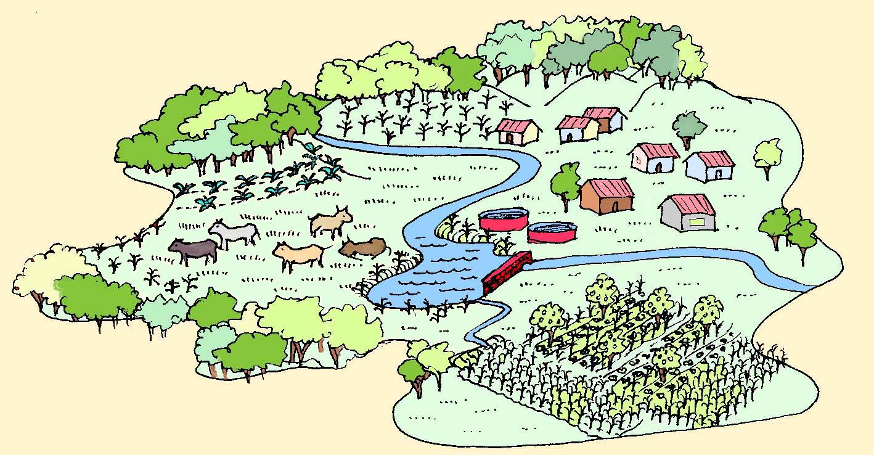
Acción Regional
VISIÓN Y ENFOQUE TERRITORIAL
ARTICULACIÓN INTERSECTORIAL
SINERGIA INTERINSTITUCIONAL
Manejo forestal comunitario
Gobierno Nacional
Gobierno
Regional
GRDE
GRDS
GRTC
GRSC
Gobierno
Local
Reforestación
Acuicultura
Manejo de
vida silvestre
Manejo integral
de microcuencas
Infraestructura urbana y productiva
Conservación y restauración
del suelo
Proyectos de Carbono / Mercado voluntario
C.P categorizado o Núcleo Funcional, con delimitación de zonas comunales
Ganadería sostenible
Infraestructura
de riego
Orientación de la inversión publico-privada
Agricultura sostenible y diversificada

Slide 31
FACTORES DE ÉXITO DE LA POLITICA TERRITORIAL REGIONAL DE SAN MARTIN
Compromiso de los sectores en equilibrar los 4 ejes del DTS (social-económico-ambiental-político).
Poder de decisión de los sectores en priorizar la implementación de la PTRSM.
Fortalecimiento en competitividad regional: infraestructura, competencias laborales y de gerencia, financiamiento, conocimiento de ciencia y tecnología, etc.
Sobre la base de la política de descentralización y las competencias regionales, poder diseñar nuestra propia orientación de gestión en el territorio, sin comprometer las metas de desarrollo nacional, pero siguiendo un criterio acorde con nuestra realidad natural y cultural.
Asignación de recursos para implementar la PTRSM, para la creación de instrumentos y herramientas que permitan la articulación y difundirla con el colectivo. Con la finalidad de evitar la duplicación de esfuerzos, de proyectos y la mejor aplicación de los recursos, siempre escasos, para las regiones.
Sinergia con los Gobiernos Locales y Pueblos Indígenas para orientar su gestión.

Slide 32

Lecciones aprendidas del proceso
LECCIONES APRENDIDAS
Altos costos·
Flexibilidad·
No hay receta.

Slide 33
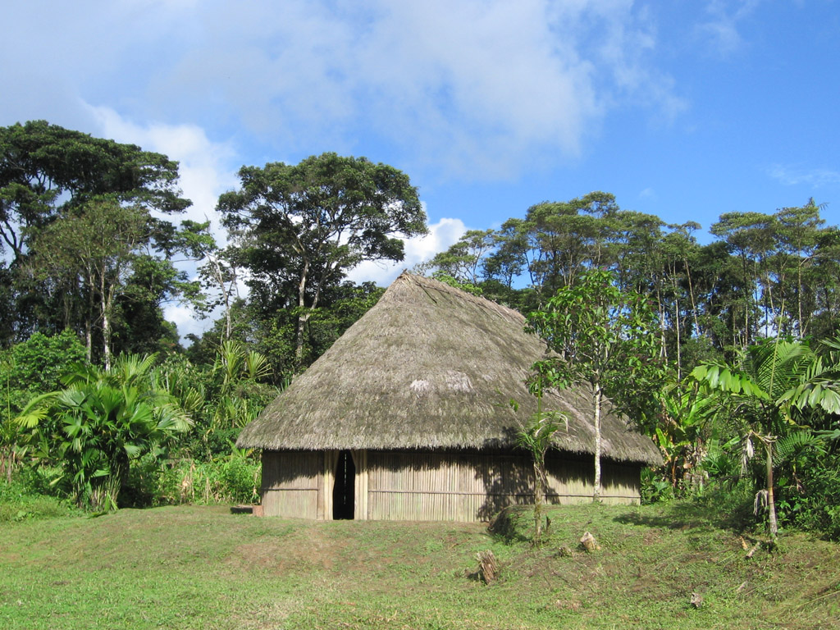
GRACIAS …

